Slide 1
Кудiнова Ольга Володимирiвна
Донбаський державний педагогiчний унiверситет
06.12.16

Slide 2
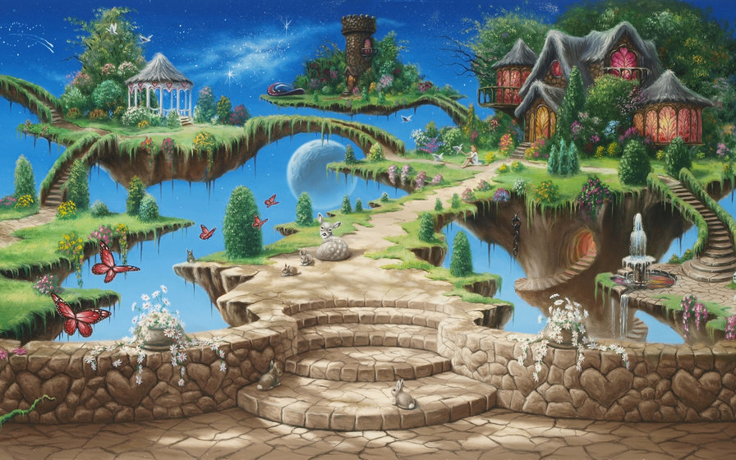

Привiт!Я Микола! Пограємо?
Почати гру

Slide 3



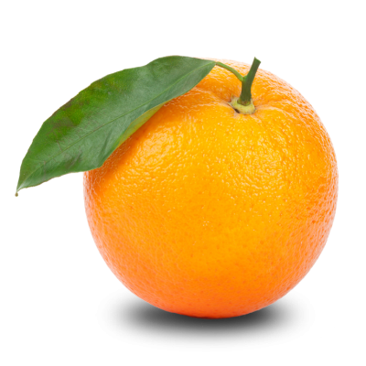

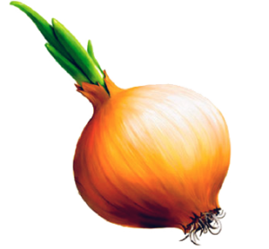
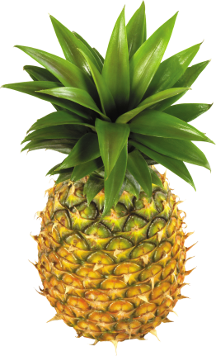
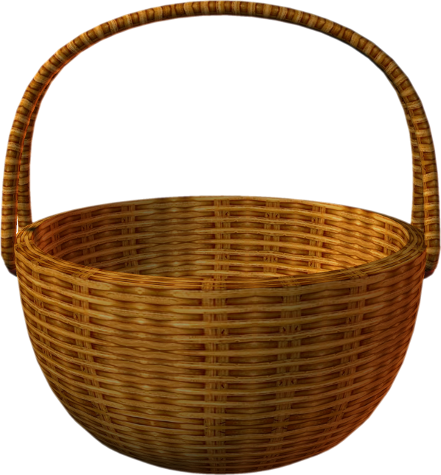
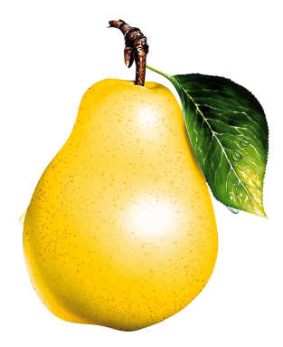
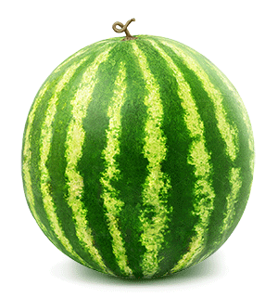
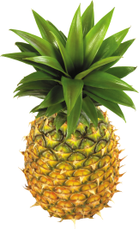




Slide 4

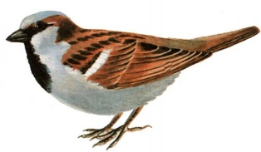
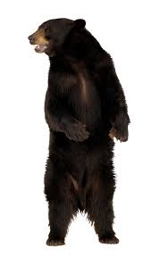






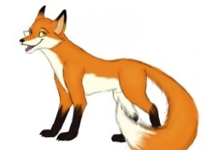
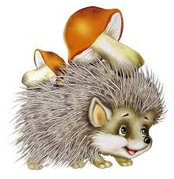


Знайди хижих тварин та відправ їх у зоопарк

Slide 5

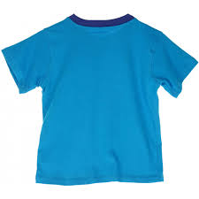

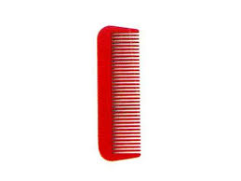
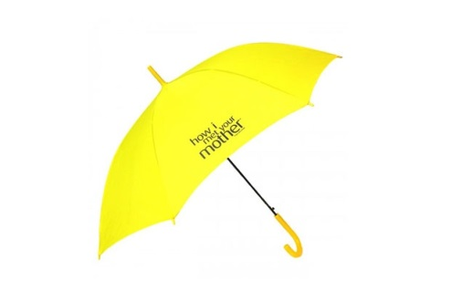
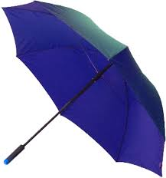
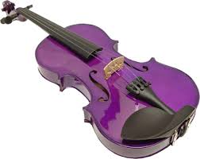
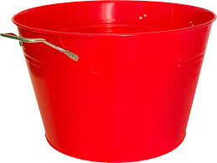






Допоможіть дівчинці зібрати всі червоні предмети в коробку

Slide 6



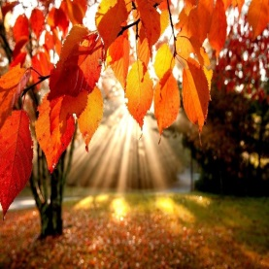
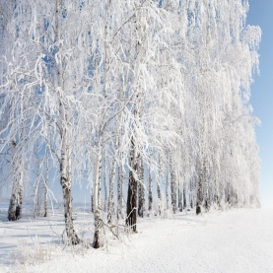
Тане сніжок, зеленіє лужок,
День прибуває – коли це буває?

Slide 7
Сонце пече, липа цвіте,
Жито доспіває – коли це буває?

Slide 8
Невидимка ходить в гаї,
Все дерева роздягає.
Хто вона?

Slide 9
Лід на річках, сніг на полях,
Віхола гуляє – коли це буває?

Slide 10


Допоможи дівчинці вирішити приклади
Скільки буде 2х2?
5
4
6

Slide 11
Скільки буде 3х4?
10
13
12

Slide 12
Скільки буде 5х5?
35
25
10

Slide 13
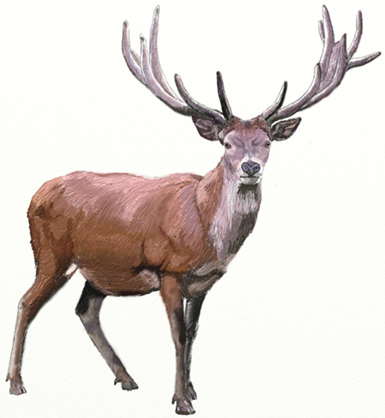
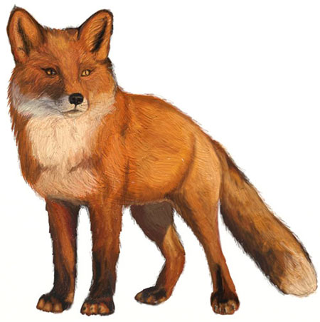

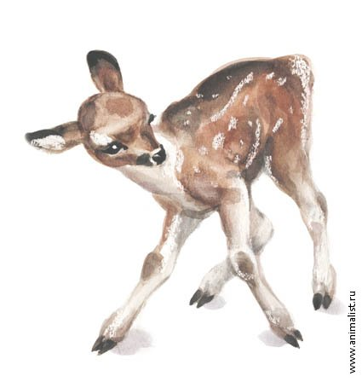
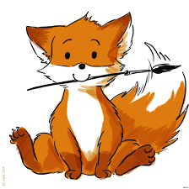

Натисни на тваринку,щоб до неї повернулась її дитинка =)

Slide 14
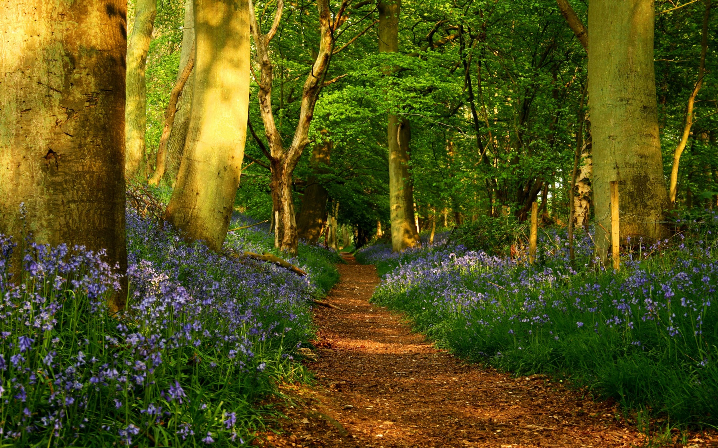
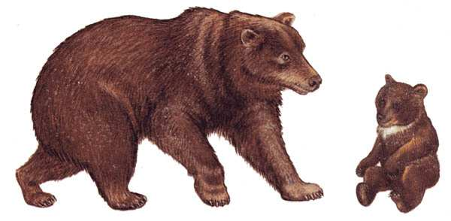
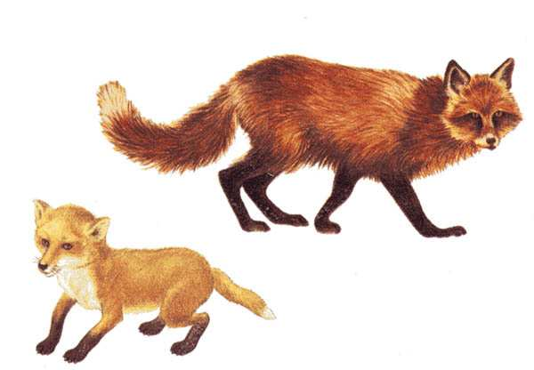
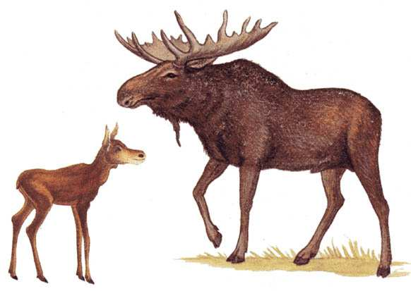
Спасибі тобі, тепер наші дітки знову з нами!

Slide 15
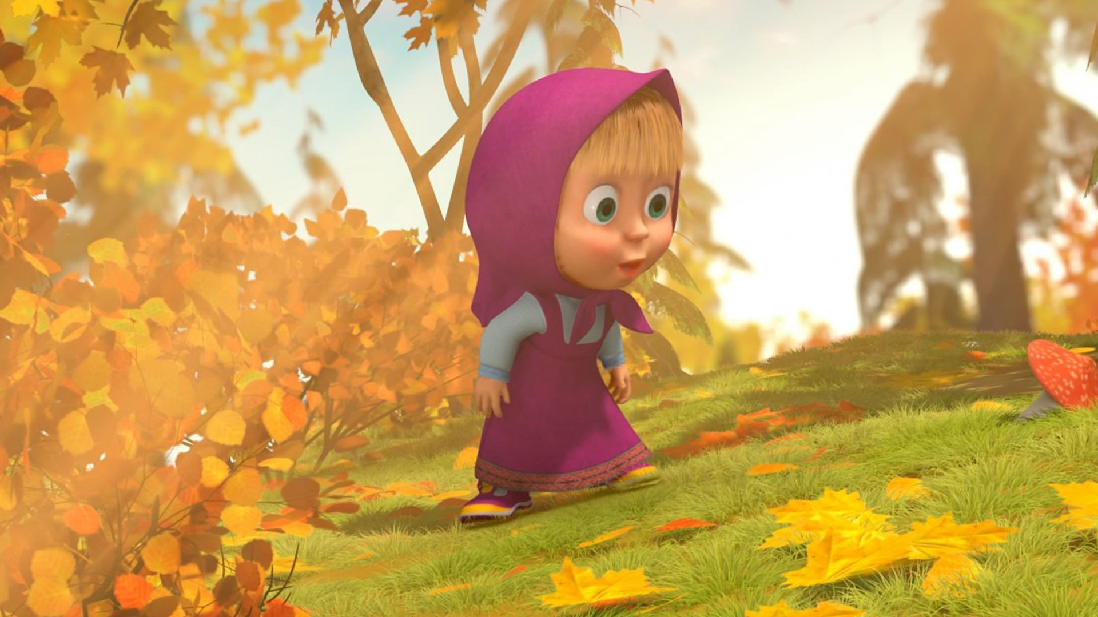

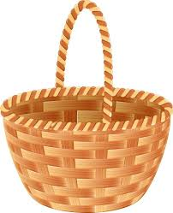




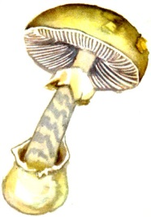
Прибери отруйні гриби з Машиною дороги, щоб вона помилково не назбирала їх

Slide 16
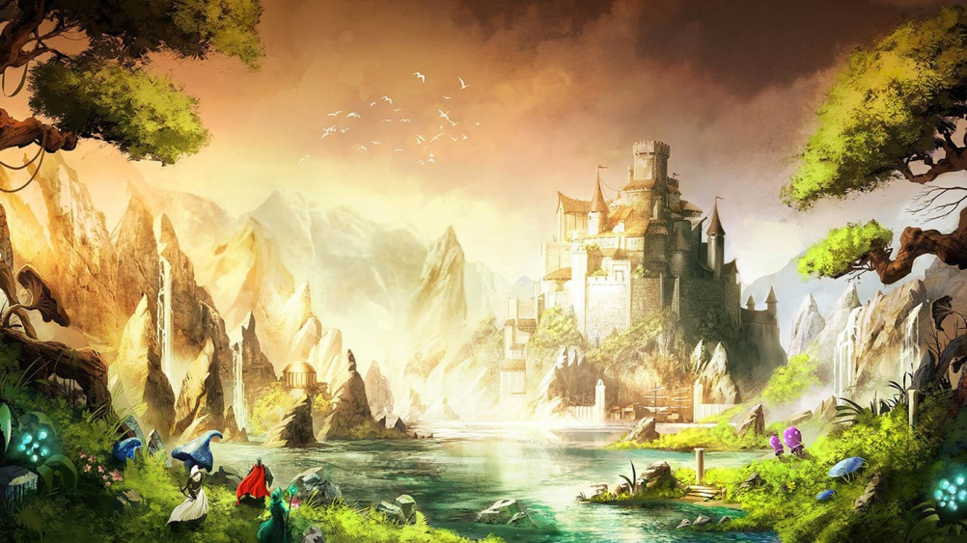
Дякую за допомогу ! Приємно було з тобою пограти, ти молодець! До нових зустрічей !

